Slide 1
Especificando Variações em Requisitos
Rodrigo Bonifácio - rba2
Paulo Borba - phmb
Mar, 2008

Slide 2
Motivação
Antes de começarmos:
Por que representar variações nos requisitos?

Slide 3
Motivação
Antes de começarmos:
Por que representar variações nos requisitos?
Guiar as atividades de design, codificação e testes (que podem incluir pontos de variação)‏
Identificar variações não percebidas na análise de domínio
Auxiliar na seleção dos mecanismos de variação em código fonte, por exemplo

Slide 4
Terminologia
Requisitos funcionais x Não funcionais (NFR)‏
Diferentes níveis de abstração
  Necessidades dos usuários e interessados
  Recursos oferecidos pelos produtos (histórias do XP)‏
  Características do produto
  Casos de uso e cenários
Diferentes formas de representar os requisitos
  especificação textual x especificação visual

Slide 5
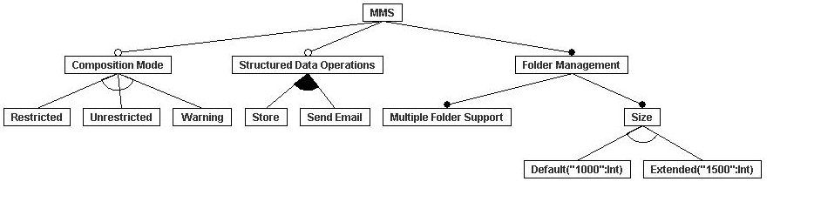
MMS Product Line
SPL usada em estudos de caso do grupo SPG
Exemplos da aula extraídos dessa linha
Características:
  Número reduzido de features e cenários
  Representativa quanto às variações

Slide 6
Variações em NFR
Mecanismos aplicados:
  Seleção de requisitos opcionais
  Parametrização dos requisitos

Slide 7
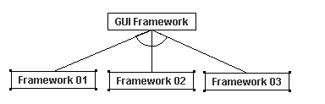
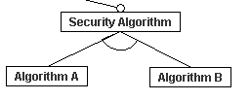
Variações em NFR
Exemplos
Req 73
The message application shall be developed using the <GUI_FRAMEWORK> framework as base platform UI.
Req 123
The message content shall be encrypted using the
<SEC_ALG> algorithm, when the user selects the send message in security mode option.

Slide 8
Variações em Cenários
Scenario: Concrete description of system usage which provides a clear benefit for the actor of the system. (Klaus Pohl)
Abordagens para representar variações em cenários:
  PLUC
  PLUSS
  Crosscutting
  AMPLE

Slide 9
PLUC
Adiciona tags especiais para representar variações nas especificações de cenários
  Tag alternativa
  Tag opcional
  Tag parametrizada
Forte acoplamento entre o espaço de variações e as especificações de cenários
  Difícil de evoluir a linha de produtos!

Slide 10
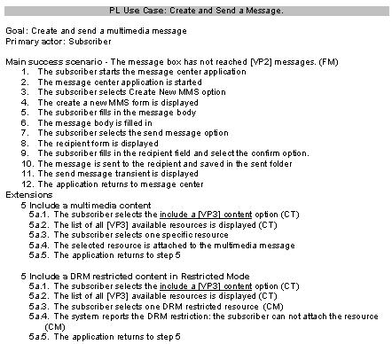
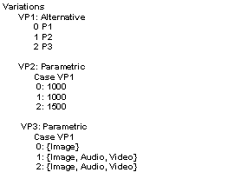
PLUC

Slide 11
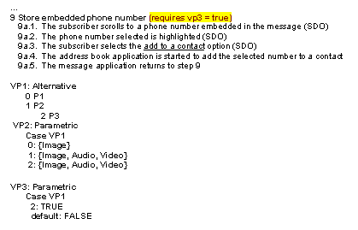
PLUC

Slide 12
PLUSS

Slide 13
Crosscutting

